Slide 1
Arsitektur Komputer
STRUKTUR FUNGSI CPU

Slide 2
Tujuan
Menjelaskan tentang komponen utama CPU dan Fungsi CPU
Membahas struktur dan fungsi internal prosesor, organisasi ALU, control unit dan register
Menjelaskan fungsi prosesor dalam menjalankan instruksi-instruksi mesin

Slide 3
CPU
Central Processing Unit
Merupakan komponen terpenting dari sistem komputer
Komponen pengolah data berdasarkan instruksi yang diberikan kepadanya
Dalam mewujudkan fungsi dan tugasnya, CPU tersusun atas beberapa komponen

Slide 4
Komponen Utama CPU
Arithmetic and Logic Unit (ALU)
Control Unit
Registers
CPU Interconnections

Slide 5
Arithmetic and Logic Unit (ALU)
Bertugas membentuk fungsi – fungsi pengolahan data komputer.
ALU sering disebut mesin bahasa (machine language) karena bagian ini mengerjakan instruksi – instruksi bahasa mesin yang diberikan padanya.
Seperti istilahnya ALU terdiri dari dua bagian, yaitu unit arithmetika dan unit logika boolean, yang masing – masing memiliki spesifikasi tugas tersendiri.

Slide 6
Control Unit
Bertugas mengontrol operasi CPU dan secara keselurahan mengontrol komputer sehingga terjadi sinkronisasi kerja antar komponen dalam
menjalankan fungsi – fungsi operasinya.
Termasuk dalam tanggung jawab unit kontrol adalah mengambil instruksi – instruksi dari memori utama dan menentukan jenis instruksi tersebut.

Slide 7
Registers
Media penyimpan internal CPU yang digunakan saat proses pengolahan data.
Memori ini bersifat sementara, biasanya digunakan untuk menyimpan data saat diolah ataupun data untuk pengolahan selanjutnya.

Slide 8
CPU Interconnections
Sistem koneksi dan bus yang menghubungkan komponen internal dan bus – bus eksternal CPU
Komponen internal CPU yaitu ALU, unit kontrol dan register – register.
Komponen eksternal CPU : sistem lainnya, seperti memori utama, piranti masukan/keluaran

Slide 9
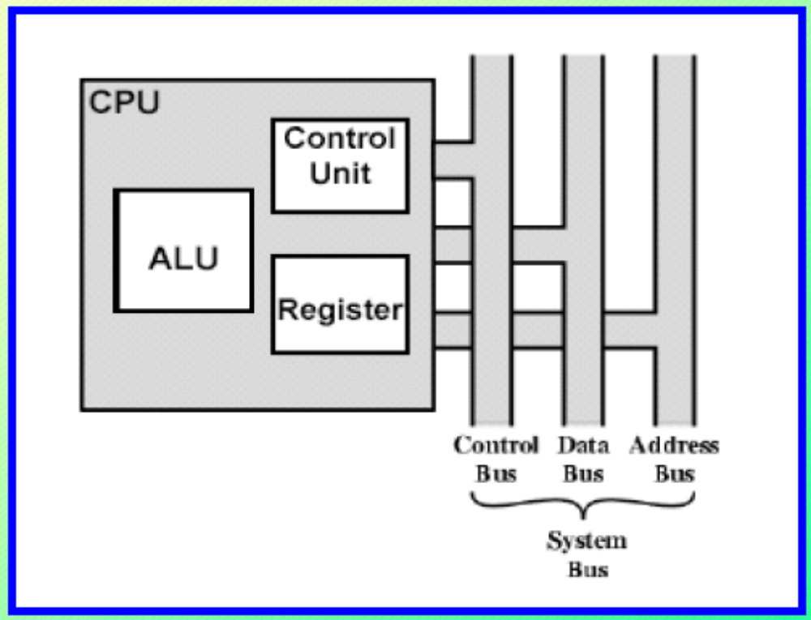
Komponen internal CPU

Slide 10
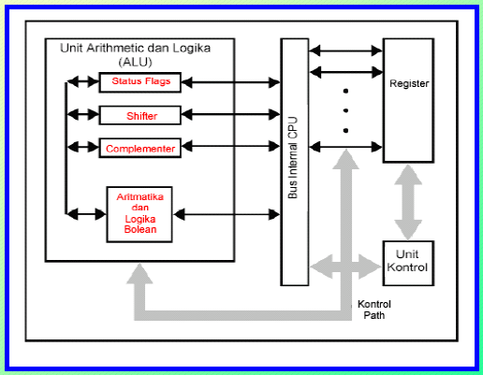
Struktur detail internal CPU

Slide 11
Fungsi CPU
Menjalankan program – program yang disimpan
dalam memori utama dengan cara mengambil
instruksi – instruksi, menguji instruksi tersebut
dan mengeksekusinya satu persatu sesuai alur
perintah.
Pandangan paling sederhana proses eksekusi
program adalah dengan mengambil pengolahan
instruksi yang terdiri dari dua langkah, yaitu :
operasi pembacaan instruksi (fetch) dan operasi pelaksanaan instruksi (execute)

Slide 12
Kenapa ada Program?
Hardwired system (sistem yang instruksinya dikendalikan oleh kombinasi hardware) → tidak fleksibel
Kabel-kabel, jumper dsb → Rumit
Dibuatlah general purpose hardware yang bisa menerima control signal.
Jenis control signal menentukan instruksi yang akan dijalankan

Slide 13
Apakah Program itu?
Serangkaian langkah-langkah (a sequence of steps)
Pada tiap langkah, dilakukan sebuah operasi logika atau aritmetik
Untuk tiap-tiap operasi, disediakan sebuah kode instruksi yang unik.
Satu kode instruksi mengandung satu set control signal yang dapat dimengerti oleh hardware

Slide 14
Eksekusi Program → Siapa saja yang terlibat?
Control Unit di CPU → mengatur aliran program
Memory → menyimpan baris-baris program yang akan dieksekusi dan hasil outputnya
Arithmetic and Logic Unit di CPU → untuk melakukan operasi aritmetik dan logika jika diperintahkan oleh program

Slide 15
Sekilas – Bagaimana Program disimpan di memory
Kira-kira beginilah format penyimpanan program di memory:
Memory n-bit alamat
m-bit instruksi
: x – bit kode instruksi
y – bit data
Data : bisa data angka atau alamat
0000 1 003
4 Bit alamat, 1 bit kode instruksi, 3 bit data
Alamat | Data
0000 0001 0002 0003 | 1003 3004 5070 4000

Slide 16
Sekilas Kedua – Apa sih isinya Control Unit?
PC: Program Counter
Berisi alamat memory untuk mengambil instruksi selanjutnya
IR: Instruction Register
Menampung instruksi yang diambil dari memory
AC: Accumulator
Penampung sementara untuk data hasil eksekusi instruksi

Slide 17
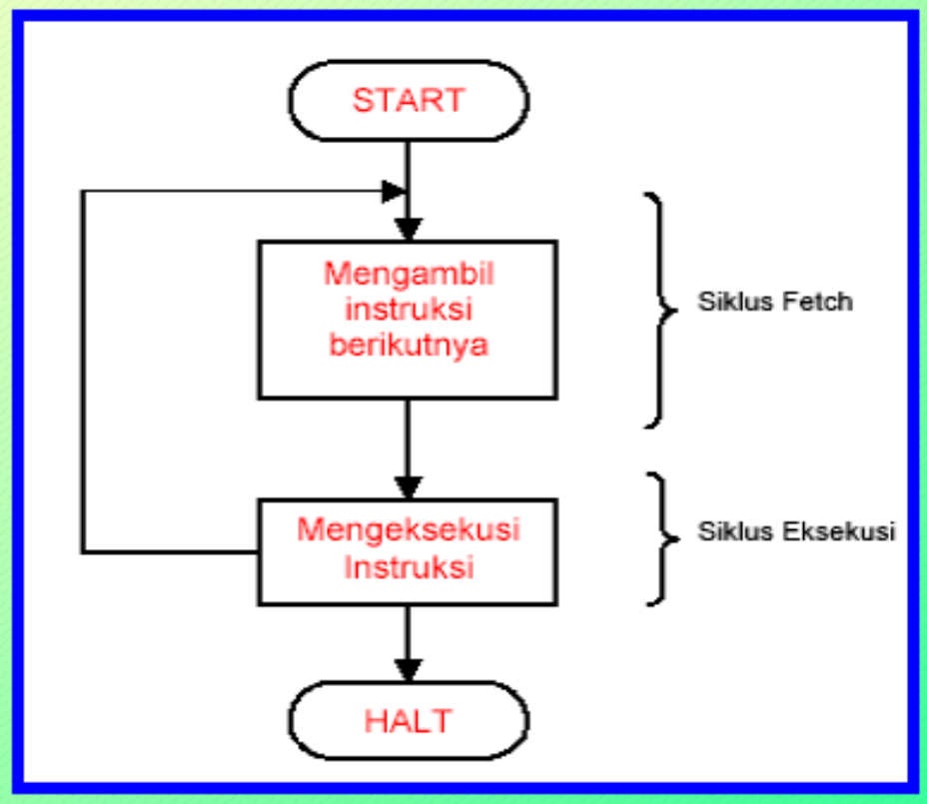
Siklus Instruksi
Terdiri dari siklus fetch dan siklus eksekusi

Slide 18
Fetch Cycle
Program Counter (PC) berisi alamat instruksi yang akan dibaca
Processor membaca instruksi dari alamat memory yang ditunjuk PC
Instruksi di-load ke Instruction Register (IR)
Processor menterjemahkan isi instruksi dan memerintahkan aksi yang sesuai dg isi instruksi

Slide 19
Execute Cycle
Transfer data antara CPU dengan main memory
Transfer data antara CPU dengan modul I/O
Data processing (operasi aritmetik / logika terhadap data oleh CPU)
Control
  Perubahan urutan program (merubah isi PC) dg instruksi JUMP
  Menghentikan program di tengah jalan dg insruksi HALT
Kombinasi dari hal-hal diatas

Slide 20
Siklus Fetch - Eksekusi
Pada setiap siklus instruksi, CPU awalnya akan membaca instruksi dari memori
Terdapat register dalam CPU yang berfungsi mengawasi dan menghitung instruksi selanjutnya, yang disebut Program Counter (PC)
PC akan menambah satu hitungannya setiap kali CPU membaca instruksi

Slide 21
Siklus Fetch - Eksekusi
Instruksi – instruksi yang dibaca akan dimuat dalam register instruksi (IR).
Instruksi – instruksi ini dalam bentuk kode – kode binner yang dapat diinterpretasikan oleh CPU kemudian dilakukan aksi yang diperlukan

Slide 22
Aksi CPU
CPU – Memori, perpindahan data dari CPU ke memori dan sebaliknya.
CPU –I/O, perpindahan data dari CPU ke modul I/O dan sebaliknya.
Pengolahan Data, CPU membentuk sejumlah operasi aritmatika dan logika terhadap data.
Kontrol, merupakan instruksi untuk pengontrolan fungsi atau kerja. Misalnya instruksi pengubahan urusan eksekusi.

Slide 23
Elemen Siklus Eksekusi
Instruction Addess Calculation (IAC), yaitu mengkalkulasi atau menentukan alamat instruksi berikutnya yang akan dieksekusi. Biasanya melibatkan penambahan bilangan tetap ke alamat instruksi sebelumnya. Misalnya, bila panjang setiap instruksi 16 bit padahal memori memiliki panjang 8 bit, maka tambahkan 2 ke alamat sebelumnya.
Instruction Fetch (IF), yaitu membaca atau pengambil instruksi dari lokasi memorinya ke CPU.
Instruction Operation Decoding (IOD), yaitu menganalisa instruksi untuk menentukan jenis operasi yang akan dibentuk dan operand yang akan digunakan.
Operand Address Calculation (OAC), yaitu menentukan alamat operand, hal ini dilakukan apabila melibatkan referensi operand pada memori.
Operand Fetch (OF), adalah mengambil operand dari memori atau dari modul I/O.
Data Operation (DO), yaitu membentuk operasi yang diperintahkan dalam instruksi.
Operand store (OS), yaitu menyimpan hasil eksekusi ke dalam memori

Slide 24
Interrupt – Apakah itu?
Suatu instruksi dalam program kadang hasilnya tidak sesuai yang diinginkan
Ada hambatan yang berasal dari:
  Kekeliruan matematis (overflow, division by zero)
  Proses I/O (menulis, membaca data)
  Kegagalan hardware
  Timer CPU → Penjadwalan

Slide 25
Interrupt – No Problem?
Kalau hambatan muncul seketika, bisa langsung dihandle lewat program itu sendiri, misal dengan menyiapkan percabangan berdasarkan kondisi
Bagaimana kalau eksekusi sebuah instruksi itu butuh waktu? Apakah harus menunggu hasilnya, error atau tidak?

Slide 26
Interrupt – terus bagaimana ya?
CPU membiarkan sebuah instruksi dieksekusi
CPU melanjutkan membaca instruksi berikutnya
TETAPI sebelum membaca instruksi berikutnya, CPU memeriksa, adakah sinyal interrupt yang masuk dari instruksi yang tadi?

Slide 27
Fungsi Interrupt
Fungsi interupsi adalah mekanisme penghentian atau pengalihan pengolahan instruksi dalam CPU kepada routine interupsi.
Tujuan interupsi secara umum untuk manajemen pengeksekusian routine instruksi agar efektif dan efisien antar CPU dan modul – modul I/O maupun memori.
Setiap komponen komputer dapat menjalankan tugasnya secara bersamaan, tetapi kendali terletak pada CPU disamping itu kecepatan eksekusi masing – masing modul berbeda sehingga dengan adanya fungsi interupsi ini dapat sebagai sinkronisasi kerja antar modul

Slide 28
Macam – macam kelas sinyal interupsi
Program, yaitu interupsi yang dibangkitkan dengan beberapa kondisi yang terjadi pada hasil eksekusi program. Contohnya: arimatika overflow, pembagian nol, oparasi ilegal.
Timer, adalah interupsi yang dibangkitkan pewaktuan dalam prosesor. Sinyal ini memungkinkan sistem operasi menjalankan fungsi tertentu secara reguler.
I/O, sinyal interupsi yang dibangkitkan oleh modul I/O sehubungan pemberitahuan kondisi error dan penyelesaian suatu operasi.
Hardware failure, adalah interupsi yang dibangkitkan oleh kegagalan daya atau kesalahan paritas memori.

Slide 29
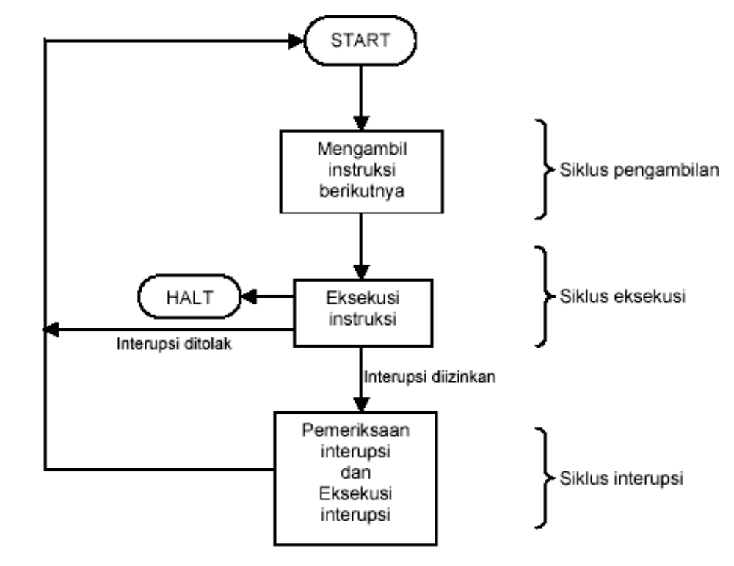
Siklus instruksi dengan interrupt

Slide 30
Interrupt Handling - Details
Sebelum membaca instruksi berikutnya, CPU memeriksa, ada sinyal interrupt atau tidak
Jika tidak ada interrupt, baca instruksi berikutnya
Jika ada interrupt, arahkan PC ke alamat instruksi Interrupt Handler, dan hentikan program yg sedang berjalan untuk sementara.
Jika handling sudah selesai, arahkan kembali PC ke alamat instruksi berikutnya yang seharusnya dibaca.

Slide 31
Apabila interupsi ditangguhkan, maka
Prosesor menangguhkan eksekusi program yang dijalankan dan menyimpan konteksnya.Tindakan ini adalah menyimpan alamat instruksi berikutnya yang akan dieksekusi dan data lain yang relevan.
Prosesor menyetel program counter (PC) ke alamat awal routine interrupt handler.

Slide 32
Interupsi Ganda
Menolak atau tidak mengizinkan interupsi lain saat suatu interupsi ditangani prosesor. Kemudian setelah prosesor selesai menangani suatu interupsi maka interupsi lain baru di tangani.
Disebut pengolahan interupsi berurutan / sekuensial. Pendekatan ini cukup baik dan sederhana karena interupsi ditangani dalam ututan yang cukup ketat.
Kelemahan → tidak memperhitungkan prioritas interupsi. Diperlihatkan pada gambar 3.6a.
Mendefinisikan prioritas bagi interupsi dan interrupt handler mengizinkan interupsi berprioritas lebih tinggi ditangani terlebih dahulu.
Disebut pengolahan interupsi bersarang, diperlihatkan pada gambar 3.6b.

Slide 33
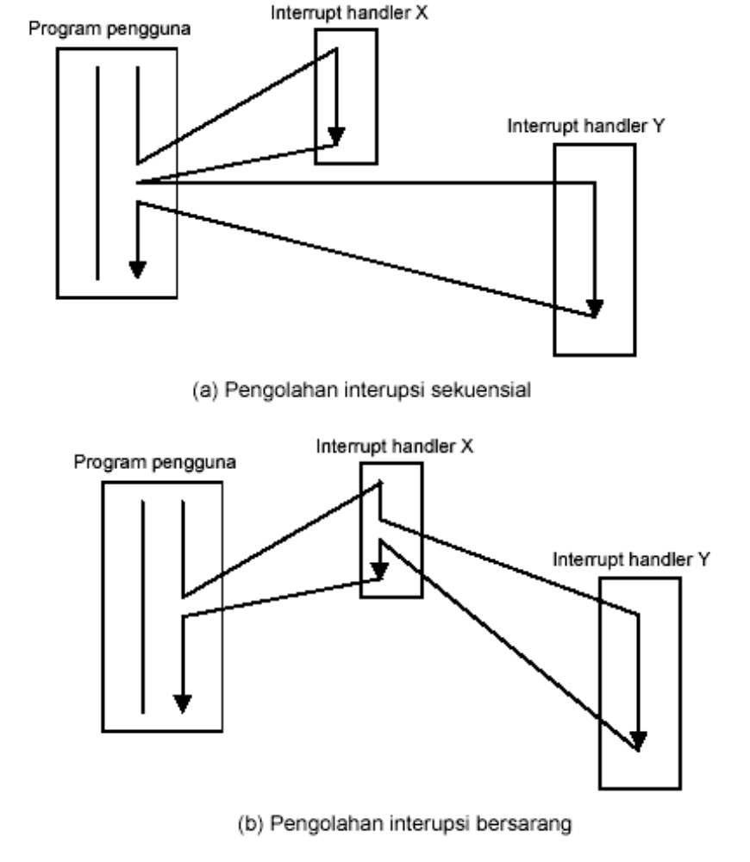
Penanganan Interupsi Ganda

Slide 34
Contoh Pendekatan Bersarang
Suatu sistem memiliki tiga perangkat I/O: printer, disk, dan saluran komunikasi, dengan prioritas masing – masing 2, 4 dan 5.
Pada awal sistem melakukan pencetakan dengan printer, saat itu terdapat pengiriman data pada saluran komunikasi sehingga modul komunikasi meminta interupsi.
Proses selanjutnya adalah pengalihan eksekusi interupsi mudul komunikasi, sedangkan interupsi printer ditangguhkan.
Saat pengeksekusian modul komunikasi terjadi interupsi disk, namun karena prioritasnya lebih rendah maka interupsi disk ditangguhkan.
Setelah interupsi modul komunikasi selesai akan dilanjutkan interupsi yang memiliki prioritas lebih tinggi, yaitu disk.
Bila interupsi disk selesai dilanjutkan eksekusi interupsi printer.
Selanjutnya dilanjutkan eksekusi program utama.

